Slide 1






ИЗРАДА ЗАВРШНОГ РАЧУНА И ЗАВРШНОГ ИЗВЕШТАЈА
Зорица Марковић
Супервизор у Агенцији за лиценцирање стечајних управника
Бранкица Матијевић
Руководилац пројекта (виши) у Центру за стечај

Slide 2


Четири кључна одговора завршног рачуна
За колико је заправо продата имовина стечајног дужника и колико су наплаћена потраживања.
Колики су били трошкови самог вођења стечаја.
Колико је новца подељено повериоцима и у ком проценту су они намирени.
Судбина имовине која није обухваћена оствареним приливима и вишку деобне масе.
ИЗРАДА ЗАВРШНОГ РАЧУНА И ЗАВРШНОГ ИЗВЕШТАЈА– ЈУН 2026. ГОДИНЕ

Slide 3







Законски оквир и судска пракса
Члан 27. ст. 1. тач. 14 и 16
Члан 29. ст. 8
Члан 40. ст. 1 тач. 4
Дужност стечајног управника
Обавеза достављања Завршног рачуна
Сагласност Одбора поверилаца
Члан 145.
Члан 148.
Заказивање Завршног рочишта
Доношење решења о закључењу
Одговор на питање број 21 из области Стечајног права, који је утврђен на седници Одељења од 18.03.2021. године и објављен у Билтену судске праксе привредних судова бр. 3/2020.
ИЗРАДА ЗАВРШНОГ РАЧУНА И ЗАВРШНОГ ИЗВЕШТАЈА– ЈУН 2026. ГОДИНЕ

Slide 4
Откључавање завршног рачуна у ЕРС-у
Одобравање извештаја у систему ЕРС и достављање
У случају измена Захтев за откључавање на enadzor@alsu.gov.rs
Супервизор упућује захтев техничкој подршци
Обавештење стечајном управнику
Израда измењеног завршног рачуна
ИЗРАДА ЗАВРШНОГ РАЧУНА И ЗАВРШНОГ ИЗВЕШТАЈА– ЈУН 2026. ГОДИНЕ

Slide 5
Завршни рачун и завршни извештај
Садржај завршног рачуна и завршног извештаја је прописан Националним стандардом бр. 7.
Завршни рачун - математика приливи, одливи, деобе.
Завршни извештај – наратив о току поступка и детаљно образложење завршног рачуна.
Један без другог су непотпуни
ИЗРАДА ЗАВРШНОГ РАЧУНА И ЗАВРШНОГ ИЗВЕШТАЈА– ЈУН 2026. ГОДИНЕ

Slide 6



Завршни рачун – секције у ЕРС-у
Спецификација прилива
Спецификација одлива
Деобе и намирења
Обухвата купопродајну цену имовине, пословне приходе (закуп), камате на орочење и остале приливе током целог поступка.
Трошкови стечајног поступка и обавезе стечајне масе у коју је урачуната и награда стечајног управника која је исплаћена до дана израде завршног рачуна.
Обухвата намирење поверилаца кроз све деобе које су била у стечајном поступку као и резервисана средства за заложне повериоце и вредност неуновчене имовине.
ИЗРАДА ЗАВРШНОГ РАЧУНА И ЗАВРШНОГ ИЗВЕШТАЈА– ЈУН 2026. ГОДИНЕ

Slide 7
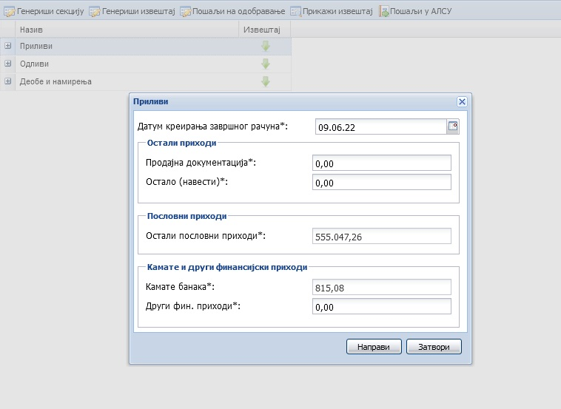
Завршни рачун ЕРС– секција приливи
ИЗРАДА ЗАВРШНОГ РАЧУНА И ЗАВРШНОГ ИЗВЕШТАЈА– ЈУН 2026. ГОДИНЕ

Slide 8
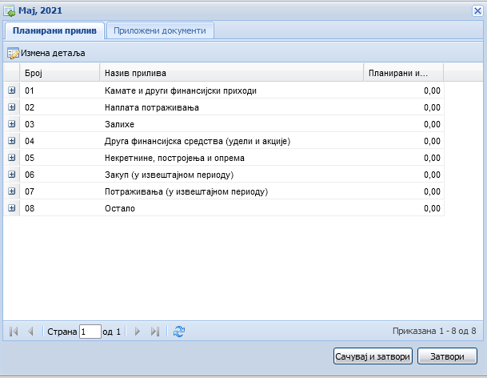
Завршни рачун – планирани приливи
ИЗРАДА ЗАВРШНОГ РАЧУНА И ЗАВРШНОГ ИЗВЕШТАЈА– ЈУН 2026. ГОДИНЕ

Slide 9
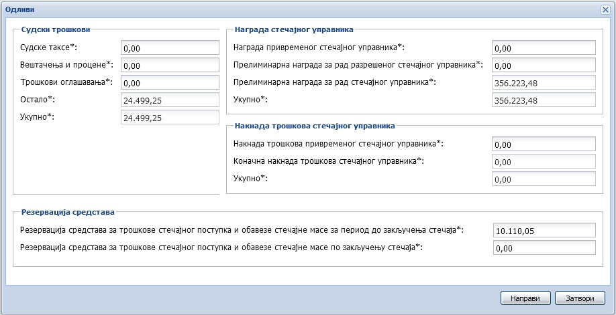
Завршни рачун – секција одливи
ИЗРАДА ЗАВРШНОГ РАЧУНА И ЗАВРШНОГ ИЗВЕШТАЈА– ЈУН 2026. ГОДИНЕ

Slide 10
Завршни рачун – најчешће недоумице
Збир наведених позиција мора да буде идентичан са стањем на рачуну стечајног дужника на дан израде завршног рачуна увећан за планиране приливе.
Стање у завршном рачуну увек мора да буде 0.
ИЗРАДА ЗАВРШНОГ РАЧУНА И ЗАВРШНОГ ИЗВЕШТАЈА– ЈУН 2026. ГОДИНЕ

Slide 11
Завршни рачун – преостала имовина
ИЗРАДА ЗАВРШНОГ РАЧУНА И ЗАВРШНОГ ИЗВЕШТАЈА– ЈУН 2026. ГОДИНЕ

Slide 12
Завршни извештај – обрачун награде
Завршни извештај је саставни део завршног рачуна и његова садржина прописана одредбама Националног стандарда број 7 и садржи детаљно описане остварене активности у току стечајног поступка, а поред осталих и обрачун коначне награде за рад стечајног управника и информацију о предузетим, односно планираним активностима и трошковима у циљу архивирања документације стечајног дужника.
Обрачун коначне награде за рад стечајног управника, није исто што и коначна награда приказана у завршном рачуну, која обухвата и награду на терет разлучних поверилаца.
ИЗРАДА ЗАВРШНОГ РАЧУНА И ЗАВРШНОГ ИЗВЕШТАЈА– ЈУН 2026. ГОДИНЕ

Slide 13

Завршни рачун – огледало успешног спровођења поступка
Кроз завршни извештај и завршни рачун стечајни управник приказује и свој успех спровођења стечаја суду, одбору поверилаца и јавности, доказујући свој професионалан приступ, као и да је поступак вођен законито и економично.
ИЗРАДА ЗАВРШНОГ РАЧУНА И ЗАВРШНОГ ИЗВЕШТАЈА– ЈУН 2026. ГОДИНЕ

Slide 14


Значај завршног рачуна и завршног извештаја
Заједно обезбеђују комплетну и поуздану слику и на основу њих се на завршном рочишту доносе важне одлуке
Завршни рачун
Финансијски преглед поступка
Приливи, одливи, деобе
Прописан образац
Завршни извештај
Наративни и хронолошки приказ поступка
Детаљно образложење завршног рачуна
Приказ свих активности управника
Слободна форма
усаглашеност
ИЗРАДА ЗАВРШНОГ РАЧУНА И ЗАВРШНОГ ИЗВЕШТАЈА– ЈУН 2026. ГОДИНЕ

Slide 15

Садржина завршног извешатаја
Прописана Националним стандардом бр. 7
Приливи остварени током стечаја
Испитна рочишта и утврђена потраживања по исплатним редовима
Одливи: трошкови поступка, обавезе стечајне масе, намирење поверилаца
Обрачун коначне награде стечајног управника
Резервисана средства и услови њихове исплате
Активности и трошкови архивирања документације
Преостала имовина стечајног дужника и спорови у току
ИЗРАДА ЗАВРШНОГ РАЧУНА И ЗАВРШНОГ ИЗВЕШТАЈА– ЈУН 2026. ГОДИНЕ

Slide 16

Израда завршног извештаја
Нема прописаних образаца – стечајни управник слободан у избору форме и начина приказа.
Квалитет извештаја зависи од:
јасне структуре подела по целинама
прегледности хронологија
усклађености са завршним рачуном избегавање грешака
ИЗРАДА ЗАВРШНОГ РАЧУНА И ЗАВРШНОГ ИЗВЕШТАЈА– ЈУН 2026. ГОДИНЕ

Slide 17



Препоручена структура завршног извештаја
Општи подаци
Основни подаци о дужнику и поступку
Уводи ток поступка
Финансијски преглед
Уновчење имовине
Намирење поверилаца
Преглед прилива
Преглед одлива
Награда стечајног управника
Резервација средстава
Специфична питања поступка
Судски поступци
Пренос стечајне масе
Вишак деобне масе
Закључење
Предлози за завршно рочиште
ИЗРАДА ЗАВРШНОГ РАЧУНА И ЗАВРШНОГ ИЗВЕШТАЈА– ЈУН 2026. ГОДИНЕ

Slide 18



Пренос стечајне масе
Ако постоје делови стечајне масе који нису распоређени у тренутку закључења поступка, расподела се врши решењем о завршној деоби
Стечајни управник сачињава нацрт завршне деобе
Пренос потраживања и имовине не приказује се табеларно кроз образац ЕРС-а
  Ненаплаћена потраживања
  Преостала имовина
ИЗРАДА ЗАВРШНОГ РАЧУНА И ЗАВРШНОГ ИЗВЕШТАЈА– ЈУН 2026. ГОДИНЕ

Slide 19
Приказ преноса ненаплаћених потраживања и имовине
Завршна деоба – шта је потребно јасно приказати
Основ за расподелу
Номинална вредност потраживања/имовине
Ефекти расподеле
Утврђена потраживања поверилаца
% намирења поверилаца у досадашњем току поступка
% учешћа сваког појединачног потраживања повериоца у укупним
Остварен % намирења преносом
Намирење номинално/удео у имовини
% укупног намирења поверилаца
Преостала ненамирена потраживања поверилаца
ИЗРАДА ЗАВРШНОГ РАЧУНА И ЗАВРШНОГ ИЗВЕШТАЈА– ЈУН 2026. ГОДИНЕ

Slide 20
Пример бр.1.
Пренос ненаплаћених потраживања на стечајне повериоце у износу од 200 динара
Поверилац -назив и адреса | ИР | Утврђено потраживање поверилаца | Намирено у току трајања стечајног поступка у ранијим деобама (намирење раније 50%) | Преостало потраживање поверилаца (остатак дуга) | % учешћа појединачног потраживања у укупним | Проценат намирења у случају наплате целокупног пренетог потраживања | Приказ номиналног износа намирења (20% од укупно признатих потраживања) | Остатак неизмиреног дуга | Проценат укупног намирења сваког повериоца
1 | 2 | 3 | 4 | 5 | 6 | 7 | 8 | 9 | 10
Поверилац А |  | 100 | 50 | 50 | 10% | 20% | 20 | 30 | 70%
Поверилац Б |  | 400 | 200 | 200 | 40% | 20% | 80 | 120 | 70%
Поверилац Ц |  | 500 | 250 | 250 | 50% | 20% | 100 | 150 | 70%
Укупно: |  | 1000 | 500 | 500 | 100% | 20% | 200 | 300 | 70%
ИЗРАДА ЗАВРШНОГ РАЧУНА И ЗАВРШНОГ ИЗВЕШТАЈА– ЈУН 2026. ГОДИНЕ

Slide 21
Пример бр.2. Пренос неуновчене имовине
Поверилац -назив и адреса | ИР | Утврђено потраживање повериоца | Намирено у току трајања стечајног поступка у ранијим деобама (намирење раније 50%) | Ненамирено потраживање | % учешћа појединачног потраживања у укупним | Сувласнички удео | Приказ номиналног износа намирења 25% од вредности имовине | Остатак неизмиреног дуга | Проценат укупног намирења сваког повериоца
1 | 2 | 3 | 4 | 5 | 6 | 7 | 8 | 9 | 10
Поверилац А |  | 100 | 50 | 50 | 10% | 1/10 | 25 | 25 | 75%
Поверилац Б |  | 400 | 200 | 200 | 40% | 4/10 | 100 | 100 | 75%
Поверилац Ц |  | 500 | 250 | 250 | 50% | 5/10 | 125 | 125 | 75%
Укупно: |  | 1000 | 500 | 500 | 100% | 1/1 | 250 | 250 | 75%
Проценат намирења – пример
На основу презентоване табеле могуће је израчунати проценат намирења, при чему је кључна процена вредности имовине.
Ако је процењена вредност имовине која се преноси 250 динара, а укупно призната потраживања износе 1.000 динара, онда је:
Проценат намирења = 25%
(250 / 1.000)
ИЗРАДА ЗАВРШНОГ РАЧУНА И ЗАВРШНОГ ИЗВЕШТАЈА– ЈУН 2026. ГОДИНЕ

Slide 22
Вишак деобне масе
Основно правило
Вишак после пуног намирења поверилаца
Расподела по правилима ликвидације
Чланови друштва добијају преосталу масу
Друштвени и задружни капитал
Део који припада друштвеном капиталу → Буџет РС
Расподела по закону о приватизацији
Део који припада задружној својини → Задружни савез
Обухвата:
новчана средства
неуновчену имовину
пореске импликације и обавезе
ИЗРАДА ЗАВРШНОГ РАЧУНА И ЗАВРШНОГ ИЗВЕШТАЈА– ЈУН 2026. ГОДИНЕ

Slide 23


Стечајни поступци ван ЕРС система
Правни оквир и практични изазови
Прописи
Закон о стечајном поступку („Сл. гласник РС“, 84/04, 85/05)
Правилник о националним стандардима – НС бр. 8 (образац завршног рачуна), „Сл. гласник РС“, 43/05
Практични изазови
Прикупљање и систематизација података
Хронолошко праћење поступка
Усклађивање кварталних извештаја
Контрола извода са рачуна
Измене листе признатих и оспорених потраживања
ИЗРАДА ЗАВРШНОГ РАЧУНА И ЗАВРШНОГ ИЗВЕШТАЈА– ЈУН 2026. ГОДИНЕ

Slide 24


Посебне правне ситуације-стечајни дужници са већинским друштвеним капиталом
Правни став и специфична питања
Правни став Врховног суда (14.11.2023.)
Пренос имовине стечајних дужника на привремено управљање Републици Србији
Имовина друштвених предузећа и банака на територији:
  Републике Хрватске
  Словеније
  Босне и Херцеговине
Повезивање радног стажа
Повезивање стажа бившим запосленима
Препоруке и процедуре у складу са закључцима Владе РС
ИЗРАДА ЗАВРШНОГ РАЧУНА И ЗАВРШНОГ ИЗВЕШТАЈА– ЈУН 2026. ГОДИНЕ

Slide 25
Закључак
Квалитетан завршни извештај треба да омогући суду, повериоцима и сваком трећем лицу да из једног целовитог документа сагледају комплетан ток стечајног поступка, начин уновчења имовине, коначно намирење поверилаца, као и приказ решења специфичних ситуација у пракси.
ИЗРАДА ЗАВРШНОГ РАЧУНА И ЗАВРШНОГ ИЗВЕШТАЈА– ЈУН 2026. ГОДИНЕ

Slide 26
Хвала на пажњи!
ИЗРАДА ЗАВРШНОГ РАЧУНА И ЗАВРШНОГ ИЗВЕШТАЈА– ЈУН 2026. ГОДИНЕ

